Slide 1

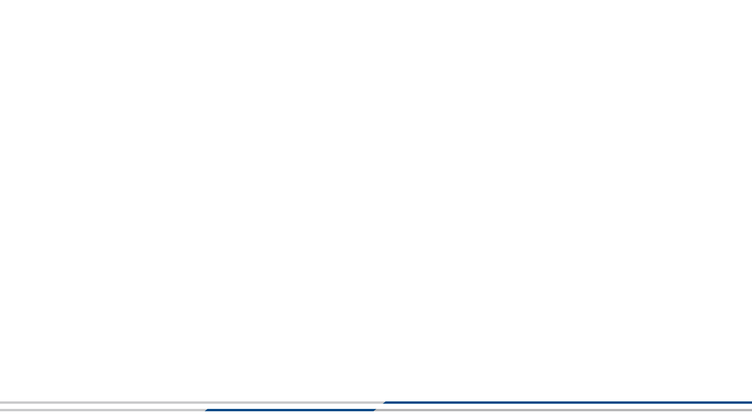

A Metric Learning Approach to Misogyny Categorization
논문 검증
2020.10.12.월요일

Slide 2

Contents
A Metric Learning Approach to Misogyny Categorization
Abstract
Embedding
Loss Functions
Experiments & Results
Conclusion

Slide 3
A Metric Learning Approach to Misogyny Categorization
author = Juan Manuel Coria and Sahar Ghannay and Sophie Rosset and Herve’ Bredin
( Universite Paris-Saclay, CNRS, LIMSI )
booktitle = Proceedings of the 5th Workshop on Representation Learning for NLP
month = July
year = 2020
address = Online
publisher = Association for Computational Linguistics ( Impact Factor : 1.319 (2017) )
url = https://www.aclweb.org/anthology/2020.repl4nlp-1.12
pages = 89 ~ 94

Slide 4
Abstract
목적
여성 혐오 표현에 대한 자동 식별과 분류
통제변인
프레임워크 : Pytorch
데이터 : AMI (Automatic Misogyny Identification)
https://github.com/evalita2018/data/tree/master/AMI
(임베딩) 데이터 : Wikipedia
임베딩 : Word2Vec (CBOW), BERT
분류기 : K-Nearest Neighbors
성능 평가 : 10-Fold Cross Validation / F1-score
조작변인
(임베딩) 손실 함수 : cross entropy(baseline loss function), additive angular margin, center, congenerous cosine, contrastive, triplet

Slide 5
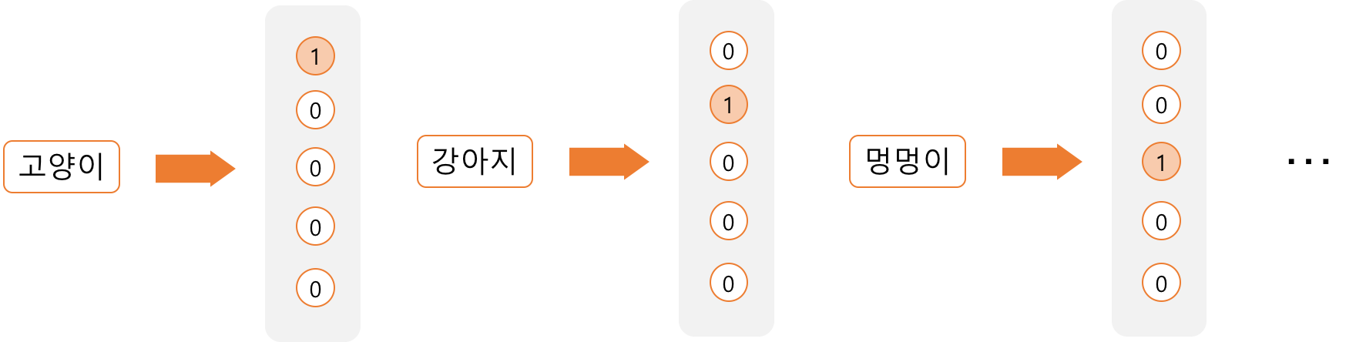
Embedding
자연어 처리 분야에서 임베딩(Embedding)이란, 사람이 쓰는 자연어를 기계가 이해할 수 있는 숫자의 나열인 벡터로 바꾼 결과 혹은 그 일련의 과정 전체를 의미한다.
Embedding – One-Hot Encoding
단어를 벡터로 바꾸는 가장 단순한 방법은 단어에 번호를 매기고, 그 번호에 해당하는 요소만 1이고 나머지는 0을 갖는 벡터로 바꾸는 것이다. 이렇게 단어를 벡터로 바꾸는 방식을 one-hot encoding이라고 한다.

Slide 6
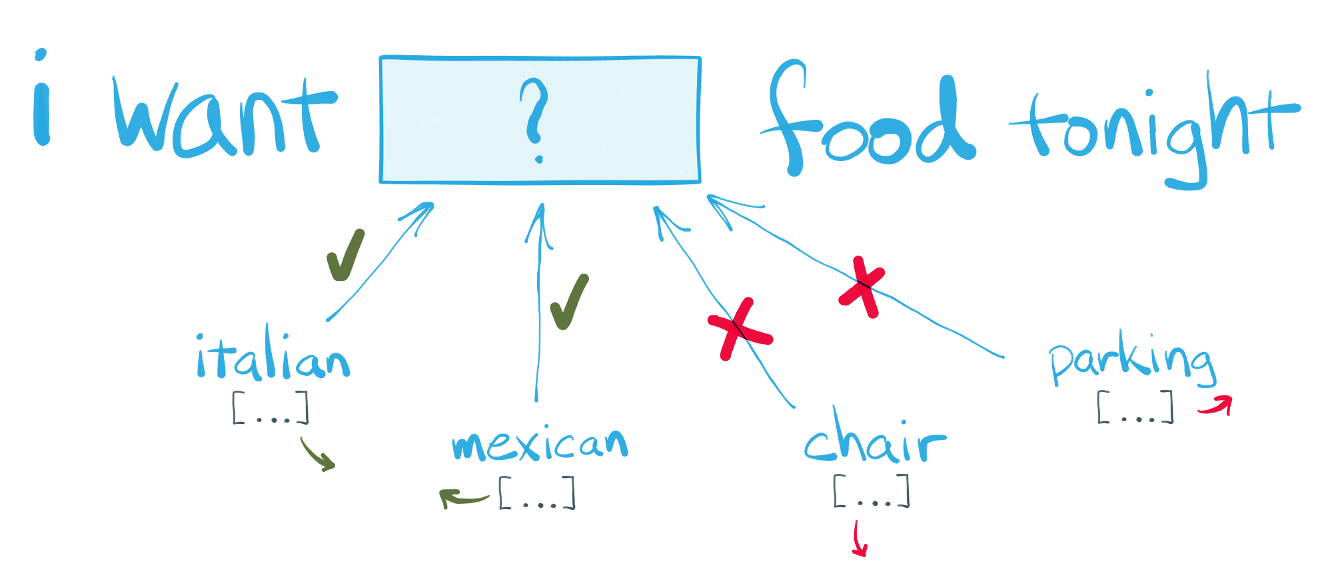
Embedding – Word2Vec
단어의 주변을 보면 그 단어를 안다.
You shall know a word by the company it keeps.
- 언어학자 J.R. Firth (1957)

Slide 7
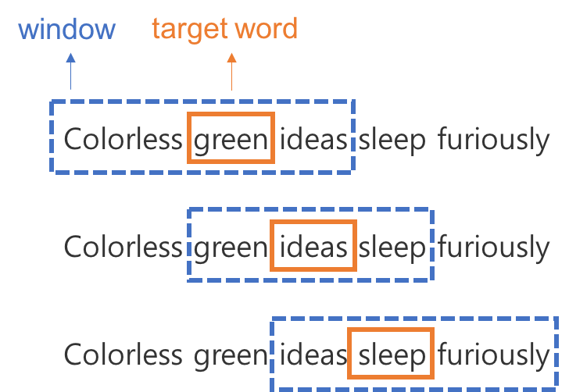
Embedding – Word2Vec
CBOW
주변에 있는 주변 단어들을 가지고 중심 단어 하나를 맞추는 과정에서 학습
Skip-gram
타깃 단어를 가지고 주변 문맥 단어가 무엇일지 예측하는 과정에서 학습
일반적으로 Skip-gram이 같은 말뭉치로도 더 많은 학습 데이터를 확보할 수 있어 임베딩 품질이 CBOW보다 좋은 경향이 있다.

Slide 8
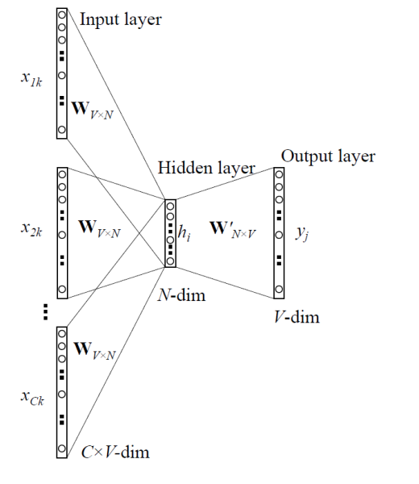
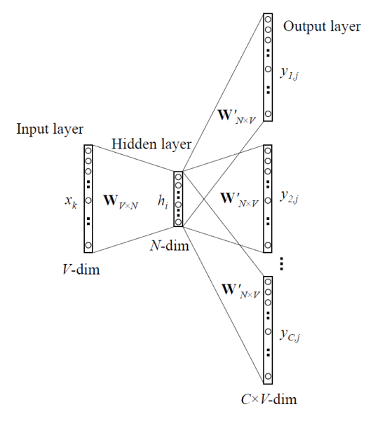
Embedding – Word2Vec
CBOW
Skip-gram

Slide 9
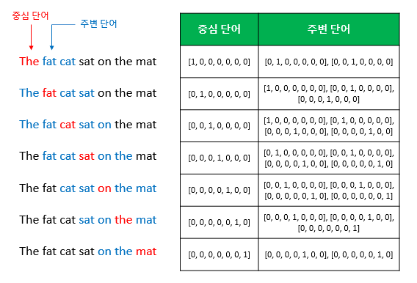
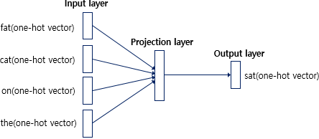
Embedding – Word2Vec (CBOW)
예문 : The fat cat sat on the mat
중심 단어가 sat인 경우

Slide 10
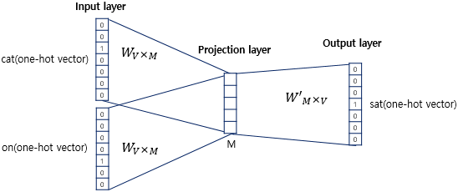
Embedding – Word2Vec (CBOW)
입력층과 출력층 사이에 하나의 은닉층(투사층)만 존재한다.
투사층의 크기 M은 임베딩하고 난 뒤, 벡터의 차원이 된다.
CBOW는 주변 단어로 중심 단어를 더 정확하게 맞추기 위해 계속해서 W와 W’을 학습해가는 구조이다.

Slide 11
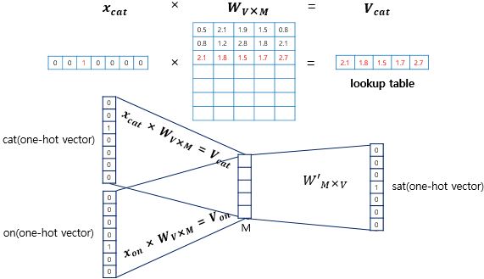
Embedding – Word2Vec (CBOW)

Slide 12
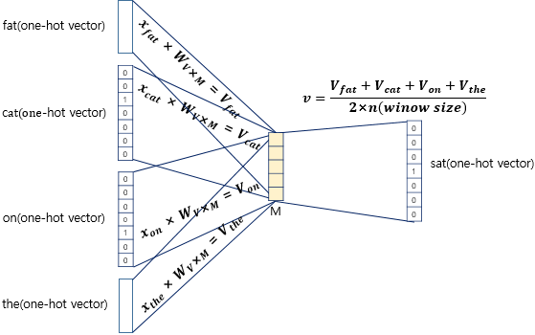
Embedding – Word2Vec (CBOW)

Slide 13
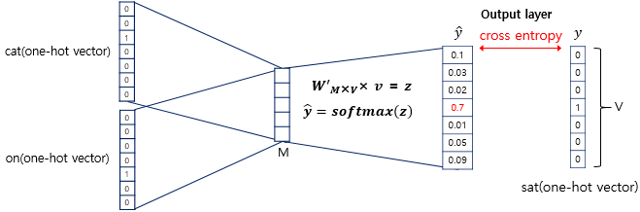

Embedding – Word2Vec (CBOW)
를 최소화하는 방향으로 역전파를 수행하면서 W와 W’가 학습이 되며,
학습이 다 되었다면 M차원의 크기를 갖는 W의 행이나 W’의 열로부터 어떤 것을 임베딩 벡터로 사용할지 결정한다. 이때, W와 W’의 평균치를 가지고 임베딩 벡터를 선택하기도 한다.

Slide 14
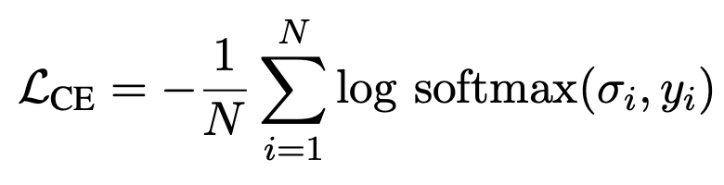
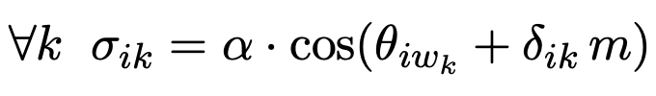
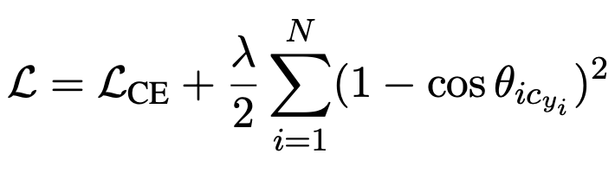
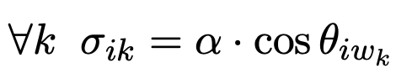
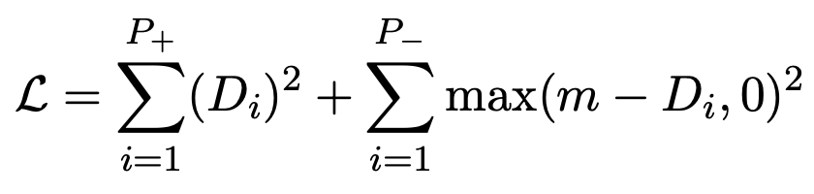
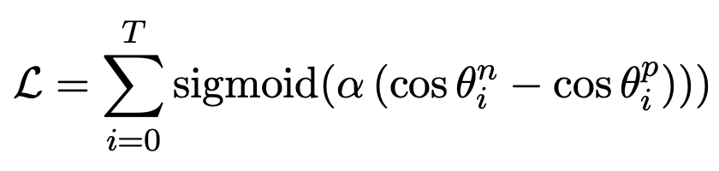
Loss Functions
Loss Function | Formula
Cross Entropy
Additive Angular Margin
Center
Congenerous
Contrastive
Triplet

Slide 15
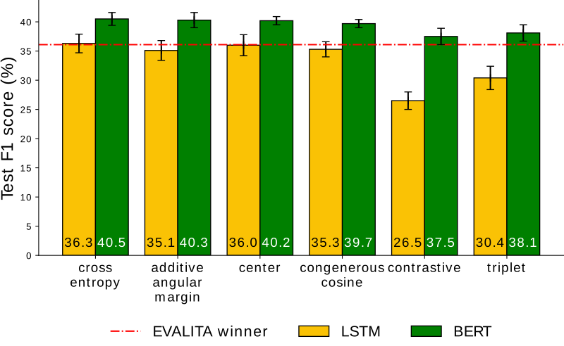
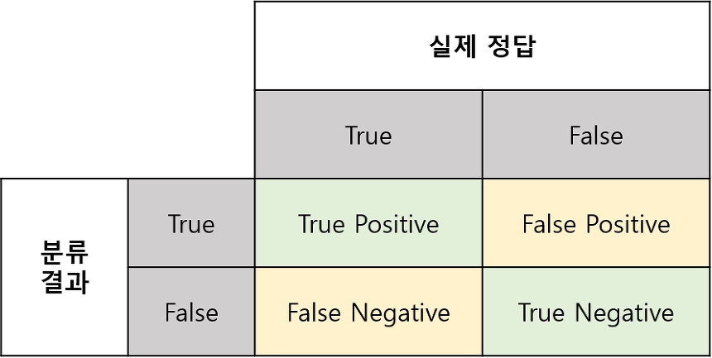



Experiments & Results
Classifier : KNN (K – Nearest Neighbor)

Slide 16
Conclusion
목적
네이버 영화 리뷰 긍정/부정 분류
통제변인
프레임워크 : Pytorch
데이터 : Naver sentiment movie corpus v1.0 (https://github.com/e9t/nsmc)
(임베딩) 데이터 :
위키백과 (https://ko.wikipedia.org/wiki/위키백과:데이터베이스_다운로드)
KorQuAD (https://korquad.github.io)
Naver sentiment movie corpus v1.0 (https://github.com/e9t/nsmc)
임베딩 : Word2Vec (CBOW, Skip-gram)
분류기 : K-Nearest Neighbors
성능 평가 : 10-Fold Cross Validation / Precision, Recall, Accuracy, F1-score, ROC, AUC
학습 시간
조작변인
(임베딩) 손실 함수 : cross entropy(baseline loss function), additive angular margin, center, congenerous cosine, contrastive, triplet

Slide 17
Thank You!

